Slide 1
【未来につなぐ医療】
地域医療連携推進法人
「（仮称）はたまるパートナーズ」の設立に向けて
（仮称）はたまるパートナーズ設立準備委員会
（幡多けんみん病院、四万十市民病院、大月病院、渭南病院、大井田病院、中村病院）

Slide 2
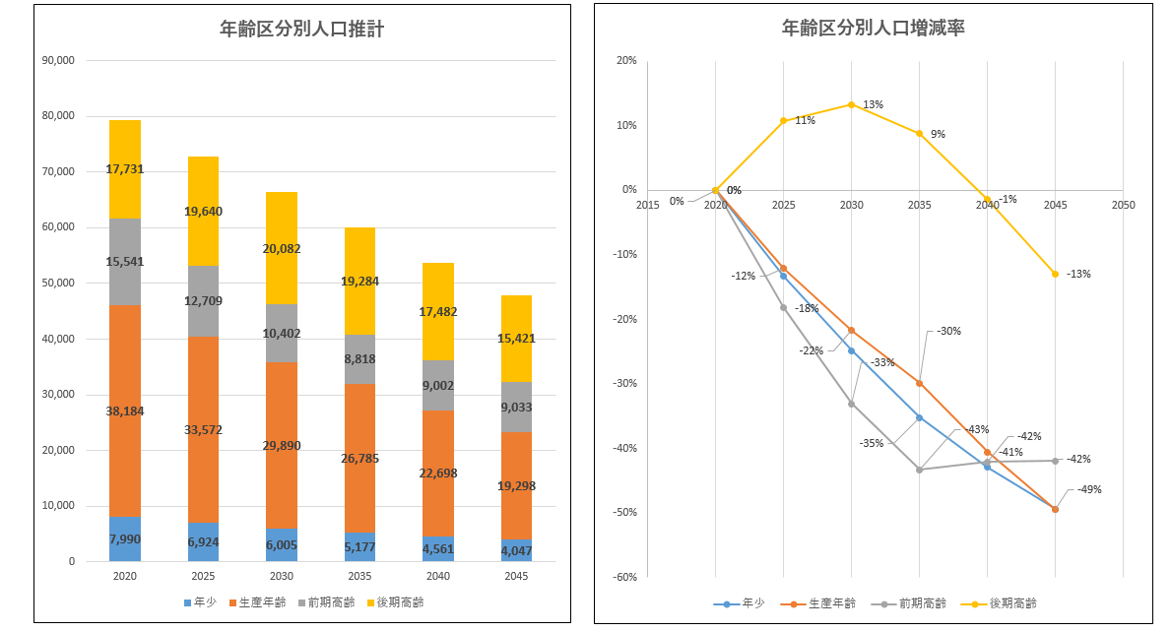
幡多の人口推移
79,446人
53,743人

Slide 3
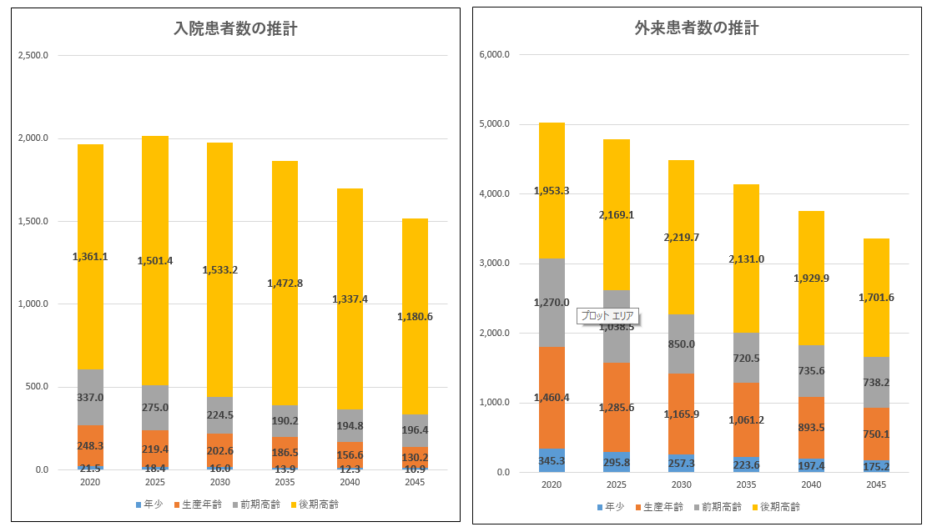
幡多の患者推移
5,029人
1968人
1,701人
3,756人

Slide 4
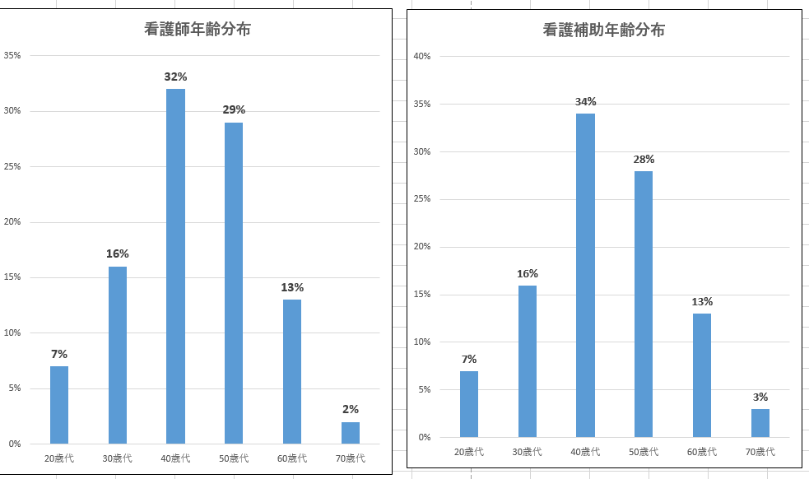
幡多管内看護師・看護補助年齢分布
※県内医師（平均年齢：50.5歳）県内看護師（平均年齢；47.2歳）

Slide 5
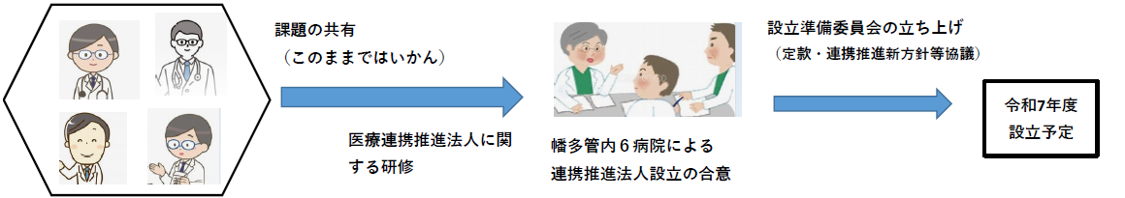
人口減少は待ったなし。患者数も減少傾向が続く・・・
「公立病院・民間病院とも、地域内で必要な医療提供体制を維持しながら、時代に沿った病床や診療機能適正化が今後さらに重要！
・病院の収益悪化．．．医師・看護師をはじめとする医療専門人材の不足．．．
これを何とかしないと、患者サービスの低下を招いてしまう！！

Slide 6
医療連携推進法人とは
複数の医療機関等が法人に参画することにより、競争よりも協調を進め、地域において質が高く効率的な医療提供体制を確保。
・一般社団法人を設立して、「連携推進方針」（経営の効率化や
共同研修・相互派遣等）に基づく事業の実施。
・各病院の経営は独立（但し、各法人資産の処分や事業の廃止等
重要な事項を決定する時は、意見を求める必要がある。)
よって、連携推進法人が全て支配するのではなく、連携推進方針に沿って、取組むべき事項を推進する。

Slide 7
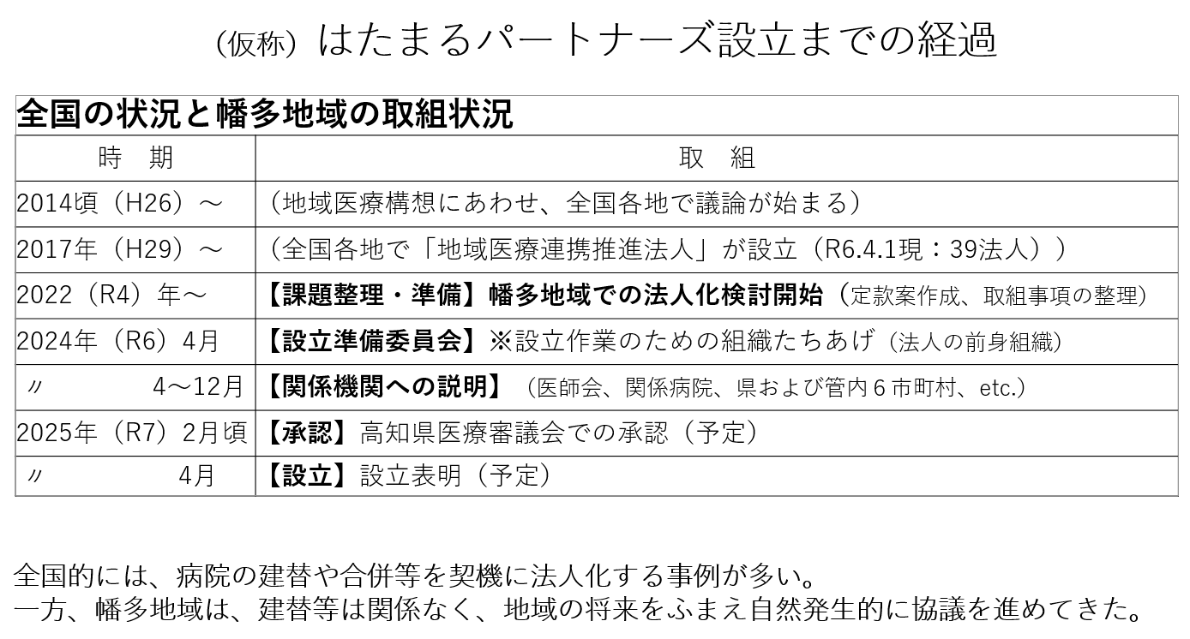

Slide 8
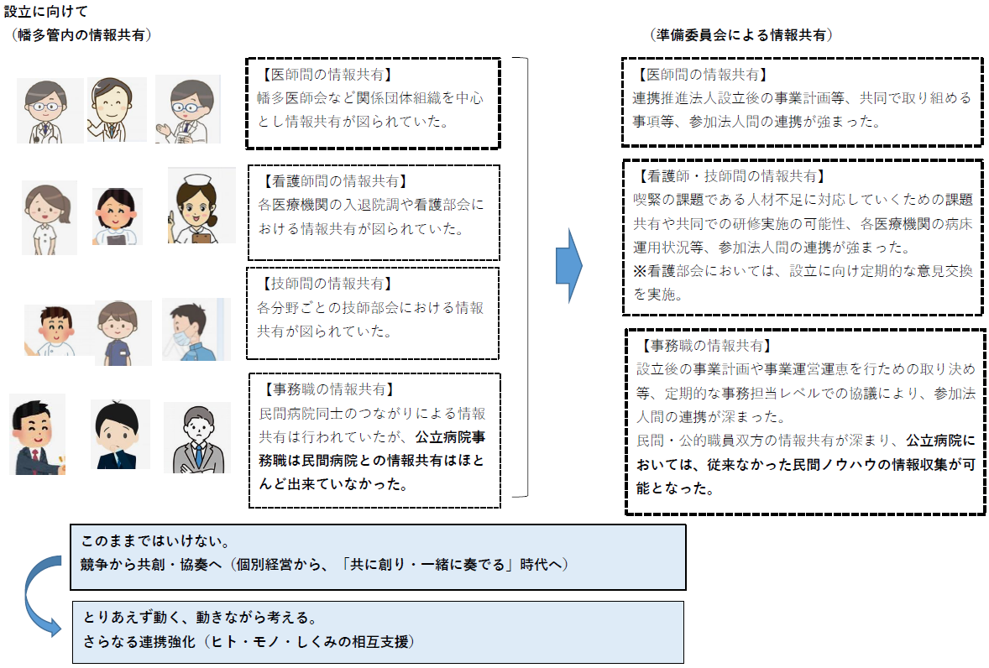

Slide 9
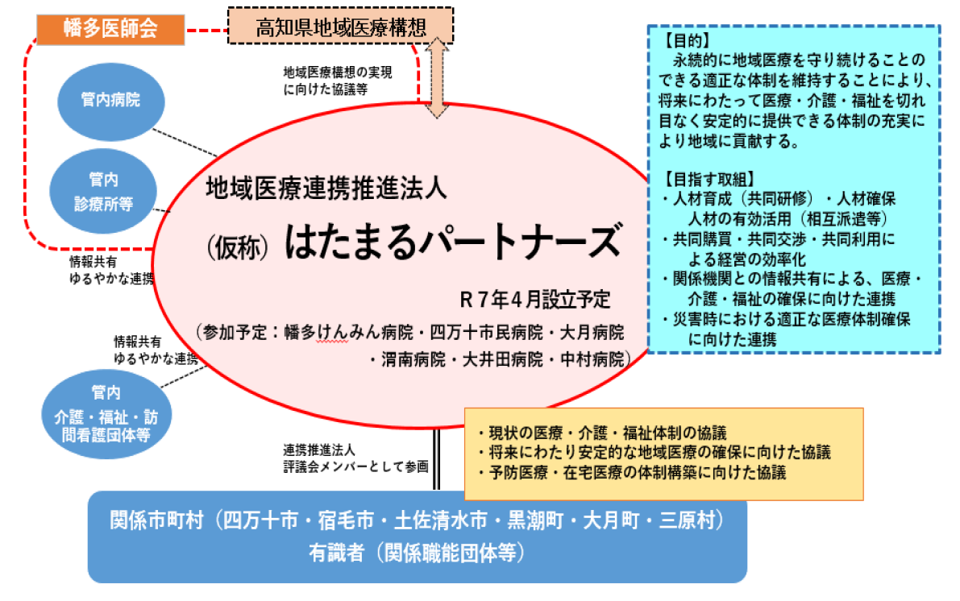
はたまるパートナーズとは

Slide 10
連携推進法人として目指すべき取り組み
①患者サービスの維持・向上に関する取り組み
・紹介・逆紹介やシームレスな転院調整等、連携と機能分化の推進
・医療情報システムや医療ＤＸの活用によるさらなる連携
②地域人材の確保・育成等に関する取り組み
・医療・介護スタッフの人事交流や相互派遣のしくみ
・医療・介護事業者むけ研修事業等の合同開催
・共同募集や人材マッチング等、地域人材確保に向けた連携
③経営効率化に関する取り組み
・医薬品・医療資材・医療機器の共同購入等による経費削減
・共同交渉・共同利用による経営の効率化
④地域の医療・介護・福祉等に関する取り組み
・幡多地域における地域包括ケアシステム構築推進
・災害時における連携体制の強化

Slide 11
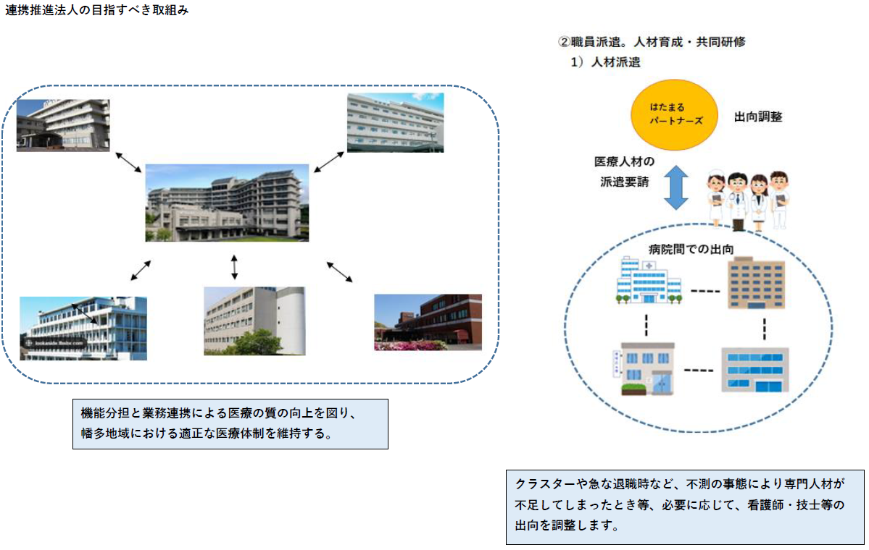

Slide 12
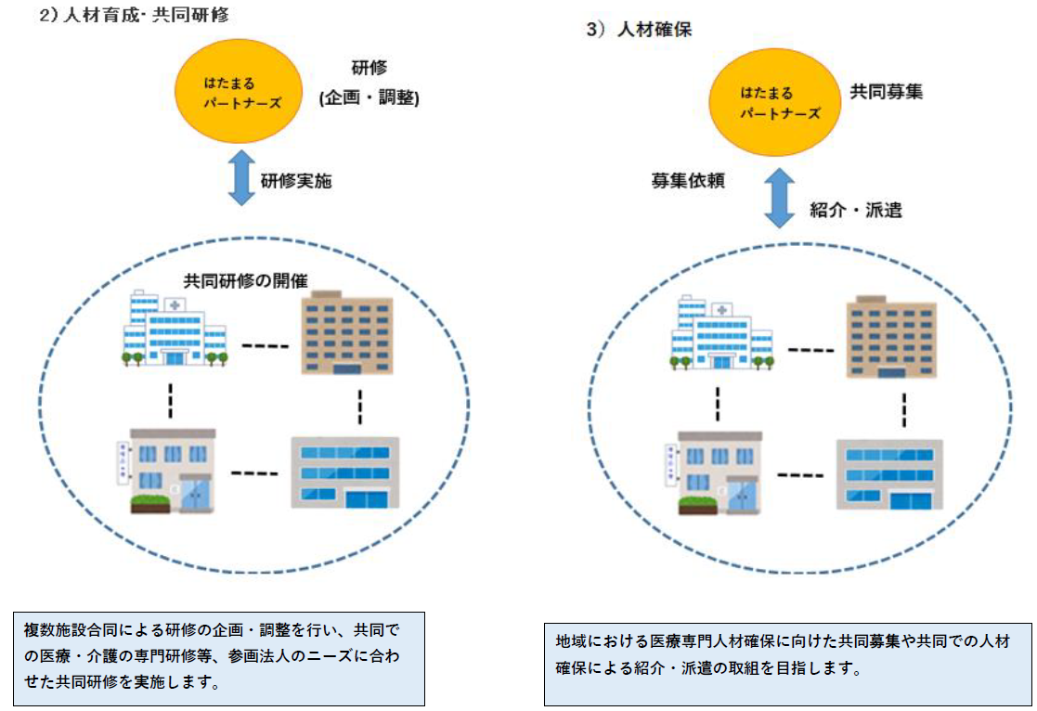

Slide 13
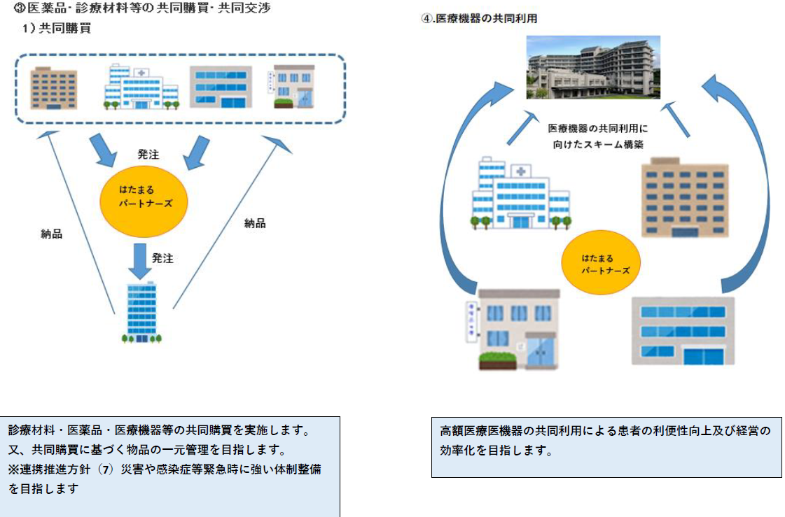

Slide 14
「将来にわたり医療・介護・福祉サービスを切れ目なく安定的に提供できる体制を構築することで、地域住民の方がいつまでも住み慣れた地域で生活し続けられるようにしたい。」
この理念に基づき、（仮称）はたまるパートナーズは活動を進めていきますが、全国的にも前例が少ない中、幡多地域のみなさまの知恵やノウハウを結集し取り組んでいきたい。と考えています。
今後とも、ご理解・ご協力のほど、よろしくお願いいたします。

